Slide 1

테스트 및 수정사항 반영, 그리고 배포 준비
프로젝트 명 : 내일 할까?
백승범

Slide 2

목차
테스트 진행
수정사항 및 개선내역
향후 계획 및 추가 개선점

Slide 3

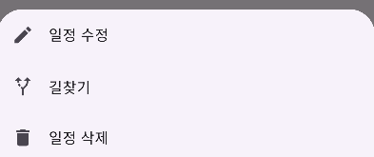
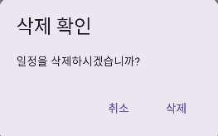
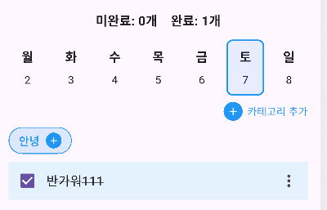
테스트 진행
일정 체크 및 더보기 기능
일정 추가/ 수정 / 삭제 기능 구현 완료
사용자가 쉽게 일정을 추가하고 수정할 수 있도록
텍스트 필드 자동 생성 및 삭제 기능 구현
일정 삭제 시 확인 다이얼 로그로 실수 방지
일정 체크 기능 포함
완료된 일정과 미완료 일정을 구분하여 관리 가능
체크 상태 변경 시 즉시 저장되어 데이터 유실 방지
UI 반응성 개선
포커스가 벗어날 때 빈 일정 자동 삭제 기능으로 깔끔한 일정 관리 지원

Slide 4
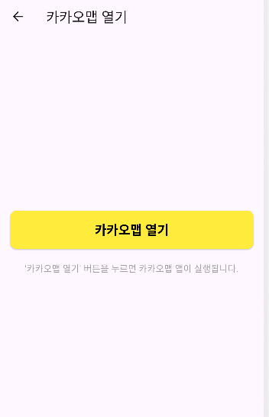
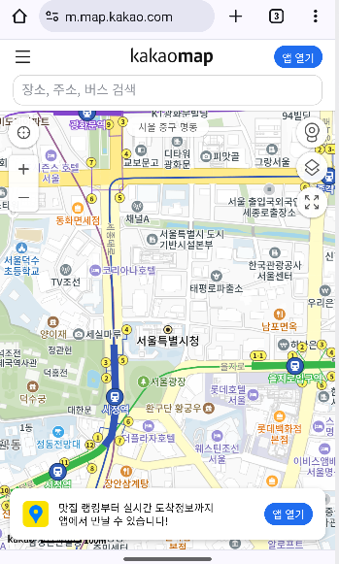
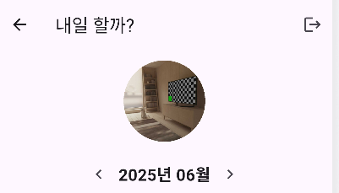
수정사항 및 개선내역
외부 맵 사이트, 이미지
지도 기능 대체 안내
원래 계획된 지도 내비게이션 기능은 결제 정책으로 인해 미구현
대신 외부 맵 사이트로 이동하는 방식으로 대체하여 기본 길찾기 지원
추후 결제 후 지도 기능 정식 도입 예정
친구 일정 공유 기능 계획
현재 개인 일정 관리에 집중
향후 친구 추가 기능을 통해 친구가 설정한 일정도 확인 가능하도록 확장 계획
UI 및 안정성 개선
텍스트 입력 중 빈 항목 자동 삭제 기능 도입으로 깔끔한 UI 유지

Slide 5
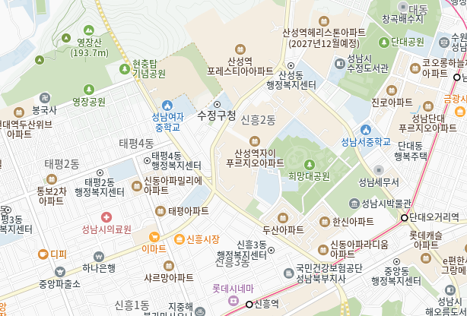

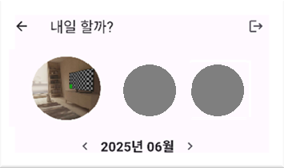
향후 계획 및 추가 개선점
내장 지도 , 친구 예시
친구 일정 공유 기능 추가 예정
친구 추가 기능을 통해 서로의 일정 확인 가능
친구별 일정 구분 색상 또는 필터 기능 도입 고려 중
지도 기능 정식 도입
외부 맵 사이트로 이동하는 현재 구조에서
내장 지도 및 경로 탐색 기능 정식 적용 예정
출발지 / 도착지 자동 저장 및 총 거리, 소요 시간 기능 추가 예정
푸시 알림 기능 개발
일정 시작 전 사용자에게 알림 제공
UI 디자인 고도화
카테고리별 아이콘, 색상 등 사용자 맞춤화 기능 추가

Slide 6

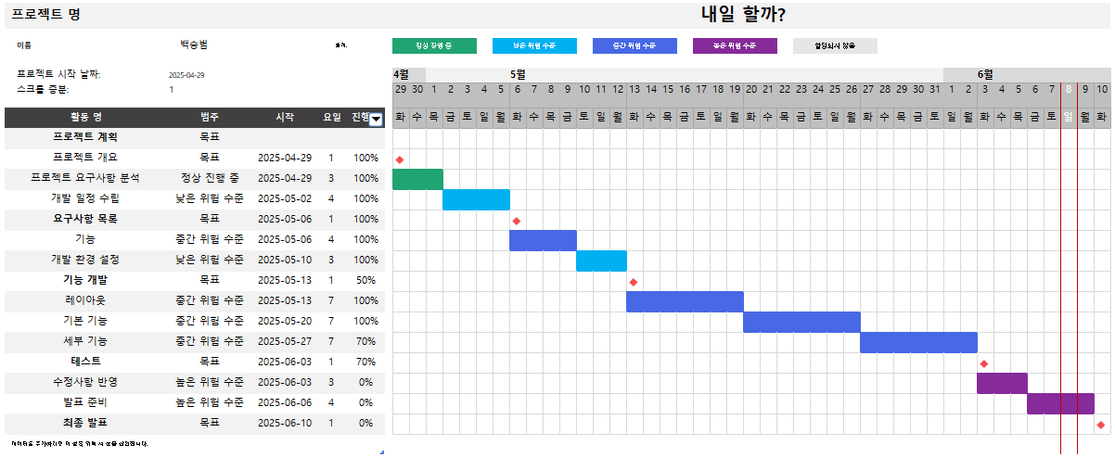
일정 계획

